Slide 1
Om programmet for udviklingsdagene
Det bedst mulige tilbud – indenfor de rammer vi har
I dags hovedfokus: Grundstrukturen til det faste besøgstilbud, klinikken, Babycafe, (mødregrupper).
FIV lader vi ligge, til vi kender budgetforliget.
De næste 3 udviklingsdage:
Udfolde det faste besøgstilbud
Behovstilbuddet
Samarbejde med dagtilbud og konsulentfunktionen
Organisering af arbejdet: Fordelingsmøder, fordeling af orange og røde familier og af opgaver generelt
Og måske andre ting, som dukker op i processen
Processen har en vis grad af cyklisk struktur – det kan blive nødvendigt at genbesøge tidligere beslutninger

Slide 3
Sundhedsstyrelsens forebyggelsespakker
Rettet mod kommunernes indsats på hele forebyggelsesområdet
Bygger på evidens ,ekspert-skøn og ”viden om god praksis”
Kommer med meget konkrete anbefalinger, opdelt i ”grundniveau” (G) og Udviklingsniveau (U)
Der er 11 forebyggelsespakker + en publikation som samler alle anbefalinger på børne- og ungeområdet.

Slide 6
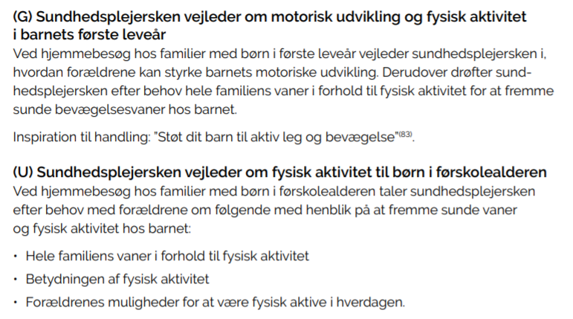

Slide 9
Gruppearbejde – 30 min.
Hvad bed I særligt mærke i fra Bjørn Holstein og Sanne Palners oplæg?
Hvilke af deres pointer skal vi have i baghovedet ift. vores nye tilbud?

Slide 10
Brainstormen fra opstartsdagen d. 10/6
Indsats ml. spædbarns- og skolealderen | Overlevering mellem spæd- og skolesundhedspleje
 | Samarbejde på tværs mellem spæd og skole, fx overvægt, motorik, grænsesætning
 | Førskole-samtale med shpl.
 | 3 års børneundersøgelse – enten flere midler til Sundhedsplejen eller overtage lægens 2-3 års besøg i samarbejde mellem skole- og spædbørn 4-5 års besøg Udvidet konsulentfunktion i institutionerne: Varetage 1½ - 3 år undersøgelse og 1-6 års besøg mm. Den årlige lægeundersøgelse flyttes til Sundhedsplejen
Ideer til fokusområder | Vandladning, afføring, af med ble
 | Sansemotorisk opmærksomhed i dagtilbud og skole Motorisk opsporing i børnehave Samarbejde med institution omkring motorisk screening
 | Mere fokus på søvn, både småbørn og skole Skærm/søvn
 | Mere fokus på ro, renlighed og regelmæssighed
Samarbejde udadtil | Optimere det tværfaglige samarbejde
 | Årligt møde mellem alle praktiserende læger
 | Undervisning af pædagoger og forældre: Gode drikke- og toiletvaner
Forældre-undervisning | Oplægsholder til forældremøder i dagtilbud og skole Forældreundervisning: Renlighed, søvn, motorik/leg, opdragelse, gode drikke- og toiletvaner, kost
 | Gruppeforløb med forskellige temaer, fx søvn, gråd, motorik, DUÅ
 | PREP og KIFF til forældre med hjemmeboende børn
Opkvalificering af os | Opdateret viden årligt
 | Blive eksperter i forsk. temaer, fx søvn, motorik, grænsesætning/regulering
Andre ideer | Telefonisk kontakt til tilflyttere
 | PR omkring Sundhedsplejen
 | Alle ventelister skal væk – du kommer når du er motiveret
Besøg | Graviditetsbesøg/graviditetssamtale Graviditetsbesøg til alle 1.gangsgravide Graviditetsbesøg til alle første gangs + sårbare/efter behov
 | 4 mdr. besøg 6. mdr. besøg 4 mdr. besøg og 6 mdr. besøg til alle 4-6 mdr. besøg
 | 1 års besøg
 | 1,5 års besøg
 | 3 års besøg
Behovsindsatser | Amme-klinik dagligt
 | Indsats til børn fundet ved ADBB
 | Tilbud ved efterfødselsdepression Efterfødselsdepressionsgrupper
 | Præmature mødregrupper med løbende optag, også senpræmature. Oplæg/undervisning tilpasset dem
Andre forslag | Overleveringsmøde til daginstitution til alle Overleverings til alle orange og røde familier fra 7 – 10 mdr.
 | FIV: 2 shpl. af gangen. Specialiserede undervisninger
 | Kostoplæg online til forældre
 | Fast konsulent i dagtilbud Træffetid/åben dør i daginstitutioner til vejledning af forældre og personale
 | Shpl. hjem til flergangsmødregrupper
 | Ammeuddannelse til alle sundhedsplejersker
 | Besøg til tilflyttere

Slide 11
Vores universelle besøgspakke
Skal vi prioritere nye besøg i den universelle besøgspakke?
4-6 mdr. besøg (eller 4. mdr. besøg og/eller 6 mdr. besøg)
Graviditetsbesøg til alle
1½ års- eller 3 årsbesøg (eller andre besøg inden skolealderen)
Drøft i grupper:
Hvilke besøg har størst forebyggelsespotentiale?
Er de foreslåede nye besøg så vigtige, at de bør prioriteres over noget andet?
Første tlf. kontakt
Barselsbesøg
Etableringsbesøg
2 – 4 ugers besøg
2 – 3 mdr. besøg
4 – 6 mdr. besøg til førstegangsfam. uden FIV
8 – 10 mdr. besøg

